Slide 1
第五章 程序的执行

Slide 2
主要内容
程序的执行概述
流水线方式
指令集的扩展

Slide 3
5.1 程序及指令的执行过程
程序和指令的关系
程序由一条一条指令组成，指令按顺序存放在连续存储单元
程序的执行：周而复始地执行一条一条指令
正常情况下，指令按其存放顺序执行
遇到需改变程序执行流程时，用相应的转移指令（包括无条件转移指令、条件转移指令、调用指令和返回指令等）来改变程序执行流程
程序的执行流的控制
将要执行的指令所在存储单元的地址由程序计数器PC给出，通过改变PC的值来控制执行顺序
指令周期：CPU取出并执行一条指令的时间

Slide 4
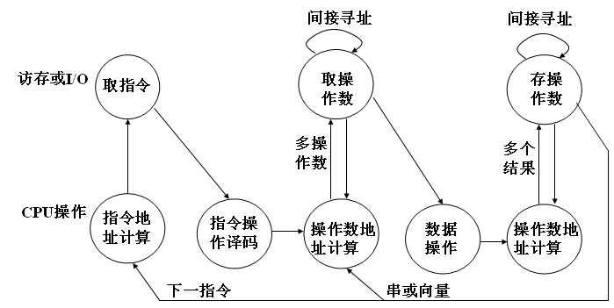
程序及指令的执行过程
访存或I/O：涉及存储系统、总线和I/O接口等内容（以后章节内容）
定长：下条指令地址计算
变长：下条指地址计算
CPU内部操作：
涉及CPU内部数据通路
CPU运行程序的过程就是执行一条一条指令的过程
CPU执行指令的过程中，包含CPU操作、访问内存或I/O端口的操作两类

Slide 5
机器指令的执行过程
CPU执行指令的过程
取指令
PC+“1”
指令译码
进行主存地址运算
取操作数
进行算术 / 逻辑运算
存结果
“1”：指一条指令的长度，定长指令字每次都一样；变长指令字每次可能不同
取指阶段
指令执行过程
执行阶段
问题：
“取指令”一定在最开始做吗？PC+“1”一定在译码之前做吗？
“译码”须在指令执行前做吗？
定长指令字通常在译码前做，变长指令字在译码后做！

Slide 6
机器指令的执行过程
每条指令的功能总是由以下四种基本操作来实现：
读取某一主存单元的内容，并将其装入某个寄存器（取指， 取数）
把一个数据从某个寄存器存入给定的主存单元中（存结果）
把一个数据从某寄存器送到另一寄存器或者ALU（取数，存结果）
进行算术或逻辑运算（PC+”1”，计算地址，运算）
指令执行过程中查询各种异常情况，并在发现异常时转异常处理
指令执行结束时查询中断请求，并在发现中断请求时响应中断
操作功能可形式化描述
描述语言称为寄存器传送语言RTL (Register Transfer Language)

Slide 7
数据通路的位置
计算机的五大组成部分：
什么是数据通路（DataPath）?
指令执行过程中，数据所经过的路径，包括路径中的部件。它是指令的执行部件。
控制器（Control）的功能是什么？
对指令进行译码，生成指令对应的控制信号，控制数据通路的动作。能对执行部件发出控制信号，是指令的控制部件。
CPU
Input
Control
Memory
Datapath
Datapath
Output
Notes:
Before we go any further, let’s step back for a second and take a look at the big picture.
All computer consist of five components: (1) Input and (2) output devices. (3) The Memory System. And the (4) Control and (5) Datapath of the Processor.
Today’s lecture covers the datapath design.
In the next lecture, I will show you how to design the processor’s control unit.
+1 = 5 min. (X:45)

Slide 8
数据通路的基本结构
数据通路由两类元件组成
组合逻辑元件（也称操作元件）
时序逻辑元件（也称状态元件，存储元件）
元件间的连接方式
总线连接方式
分散连接方式
数据通路如何构成？
由“操作元件”和“存储元件”通过总线方式或分散方式连接而成
数据通路的功能是什么？
进行数据存储、处理、传送
因此，数据通路是由操作元件和存储元件通过总线方式或分散方式连接而成的进行数据存储、处理、传送的路径。

Slide 9
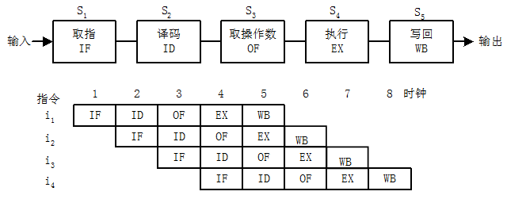
5.2 指令流水线的基本概念
五段流水线
取指令(IF)：根据PC的值从存储器取出指令。
指令译码(ID)：产生指令执行所需的控制信号。
取操作数(OF)：读取存储器操作数或寄存器操作数。
执行(EX)：对操作数完成指定操作。
写回(WB)：将操作结果写入存储器或寄存器。

Slide 10
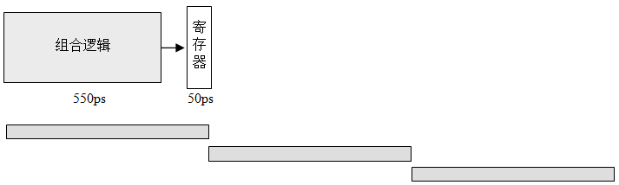
单周期数据通路中指令的执行
假定：最复杂指令执行过程 ① 取指：200ps；②译码和读操作数：50ps；③ALU操作：100ps；④读存储器：200ps；⑤结果写寄存器：50ps。
200+50+100+200=550
单周期：每条指令在单个时钟周期内完成，故CPI=1，时钟周期=600ps
CPI=1，指令延时为600ps
指令吞吐率为1.67GIPS
每秒执行指令条数：
1/600ps=1/(600×10⁻¹⁵)=1.67×10¹²
指令串行执行，程序执行时间为：指令条数×600ps

Slide 11
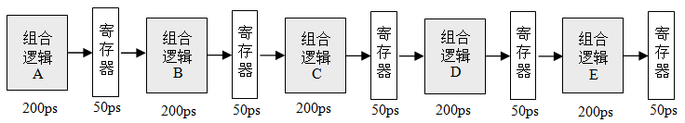
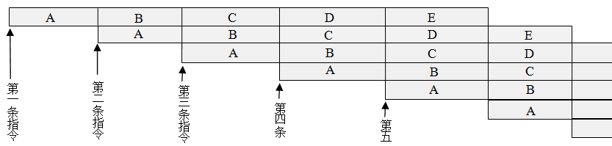
流水线数据通路中指令的执行
假定：最复杂指令执行过程 ① 取指：200ps；②译码和读操作数：50ps；③ALU操作：100ps；④读存储器：200ps；⑤结果写寄存器：50ps。
最长段为200ps
指令延时为：250ps×5=1.25ns
指令吞吐率为4GIPS
取指令
译码/读数
ALU运算
读/写存储器
写结果

Slide 12
流水线指令集的设计
具有什么特征的指令集有利于流水线执行呢？
长度尽量一致，有利于简化取指令和指令译码操作
MIPS指令32位，下址计算方便: PC+4
X86指令从1字节到17字节不等，使取指部件极其复杂
格式少，且源寄存器位置相同，有利于在指令未知时就可取操作数
MIPS指令的rs和rt位置一定，在指令译码时就可读rs和rt的值
若位置随指令不同而不同，则需先确定指令类型才能取寄存器编号
load / Store指令才能访问存储器，有利于减少操作步骤，规整流水线
lw/sw指令的地址计算和运算指令的执行步骤规整在同一个周期
X86运算类指令操作数可为内存数据，需计算地址、访存、执行
内存中”对齐”存放，有利于减少访存次数和流水线的规整
总之，规整、简单和一致等特性有利于指令的流水线执行
31
26
21
16
11
6
0
op
rs
rt
rd
shamt
func
6 bits
5 bits
5 bits
5 bits
5 bits
6 bits

Slide 13
按指令格式的复杂度来分
按指令格式的复杂度来分，有两种类型计算机：
复杂指令集计算机CISC (Complex Instruction Set Computer)
精简指令集计算机RISC (Reduce Instruction Set Computer)
早期CISC设计风格的主要特点
(1) 指令系统复杂
变长操作码 / 变长指令字 / 指令多 / 寻址方式多 / 指令格式多
(2) 指令周期长
绝大多数指令需要多个时钟周期才能完成
(3) 各种指令都能访问存储器
除了专门的存储器读写指令外，运算指令也能访问存储器
(4) 采用微程序控制
(5) 难以进行编译优化来生成高效目标代码
例如，VAX-11/780小型机
16种寻址方式；9种数据格式；303条指令；一条指令包括1～2个字节的操作码和下续N个操作数说明符。一个说明符的长度达1 ～10个字节。

Slide 14
复杂指令集计算机CISC
CISC的缺陷
日趋庞大的指令系统不但使计算机的研制周期变长，而且难以保证设计的正确性，难以调试和维护，并且因指令操作复杂而增加机器周期，从而降低了系统性能。
1975年IBM公司开始研究指令系统的合理性问题，John Cocks提出精简指令系统计算机 RISC ( Reduce Instruction Set Computer )。
对CISC进行测试，发现一个事实：
在程序中各种指令出现的频率悬殊很大，最常使用的是一些简单指令，这些指令占程序的80%，但只占指令系统的20%。而且在微程序控制的计算机中，占指令总数20%的复杂指令占用了控制存储器容量的80%。
1982年美国加州伯克利大学的RISCⅠ，斯坦福大学的MIPS，IBM公司的IBM801相继宣告完成，这些机器被称为第一代RISC机。
SKIP

Slide 15
RISC设计风格的主要特点
(1) 简化的指令系统
指令少 / 寻址方式少 / 指令格式少 / 指令长度一致
(2) 以RR方式工作
除Load/Store指令可访存外，其余指令都只访问寄存器
(3) 指令周期短
以流水线方式工作， 因而除Load/Store指令外，其他简单指令都只需一个或一个不到的时钟周期就可完成
(4) 采用大量通用寄存器，以减少访存次数
(5) 采用硬连线路控制器，不用或少用微程序控制
(6) 采用优化的编译系统，力求有效地支持高级语言程序
MIPS是典型的RISC处理器，82年以来新的指令集大多采用RISC体系结构
x86因为“兼容”的需要，保留了CISC的风格，同时也借鉴了RISC思想

Slide 16
指令流水线的实现
假定：最复杂指令执行过程 ① 取指：200ps；②译码和读操作数：50ps；③ALU操作：100ps；④读存储器：200ps；⑤结果写寄存器：50ps。
可以分5个流水段，最长阶段为200ps
取指令
IFetch
读数/译码
Reg/Dec
ALU运算
Exec
读/写存储器
Mem
写结果
Write

Slide 17
提高性能措施—实现指令级并行
N段流水线说明一个时钟周期内最多有几条指令同时并行执行？
实现指令流内部的并行流水线称为指令级并行（ILP）
有两种指令级并行策略
超流水线（Super- pipelining）
级数更多的流水线
理想情况下，流水线的加速比与流水段的数目成正比
（即：理想情况下，流水段越多，时钟周期越短，指令吞吐率越高）
但是，它会增加开销，且是有极限的！可以怎样突破极限呢？
多发射流水线（Multiple issue pipelining ）
多条指令(如整数、浮点、装入/存储等) 同时启动并独立运行
前提：有多个执行部件。如定点、浮点、乘/除、取数/存数部件等
结果：能达到小于1的CPI，定义CPI的倒数为IPC
（例如：理想的四路多发射流水线的IPC为4）
两种实现方法
静态多发射：由编译器在编译时静态完成指令打包和冒险处理
动态多发射：由硬件在执行时动态完成指令打包和冒险处理
N条！故N越大并行度越高！
CPI =？
CPI =1

Slide 18
主要内容
程序的执行概述
流水线方式
指令集的扩展

Slide 19
主要内容
程序的执行概述
流水线方式
指令集的扩展

